Slide 1
TRABAJO FIN DE GRADO: Implementación del método de diferencias finitas en el dominio del tiempo en GPU
Presentado por:
Juan José Salazar López

Slide 2
ÍNDICE
-INTRODUCCIÓN
-MÉTODO DE LAS DIFERENCIAS FINITAS EN DOMINIO DEL TIEMPO
-GPU
-RESULTADOS
-CONCLUSIONES

Slide 3
INTRODUCCIÓN
-¿Cuál es le método de las diferencias finitas en el dominio del tiempo?
-Aplicaciones del método de diferencias finitas en el dominio del tiempo
-¿Por qué implementarlo en GPU?

Slide 4
INTRODUCCIÓN
OBJETIVOS:
-Generar dos algoritmos, uno en CPU y otro en GPU, donde se obtengan los mismos resultados.
-Comparar con ellos el tiempo de cálculo al utilizar cada componente.

Slide 5
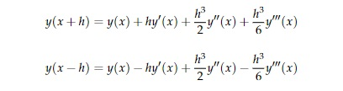

MÉTODO DE LAS DIFERENCIAS FINITAS EN EL DOMINIO DEL TIEMPO
Método de la diferencia central finita:
Desarrollo en serie de Taylor de una función y(x) en los puntos (x+h), (x-h)

Slide 6
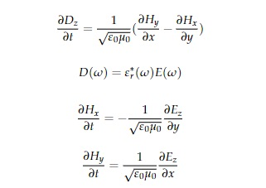
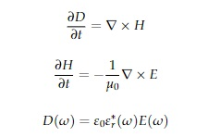
MÉTODO DE LAS DIFERENCIAS FINITAS EN EL DOMINIO DEL TIEMPO
Ecuaciones rotacionales de Maxwell para el campo electromagnético:
Modo transversal magnético

Slide 7
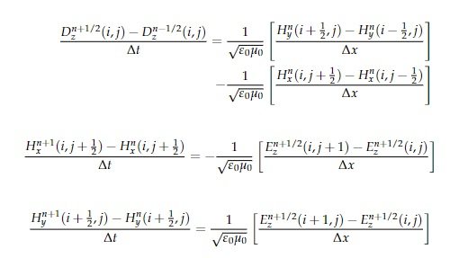
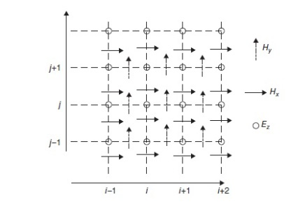
MÉTODO DE LAS DIFERENCIAS FINITAS EN EL DOMINIO DEL TIEMPO
Modo transversal magnético
Campos intercalados en el espacio

Slide 8
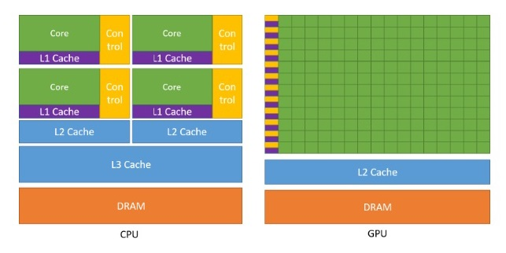
GPU
Fuente: Documentación de Nvidia

Slide 9
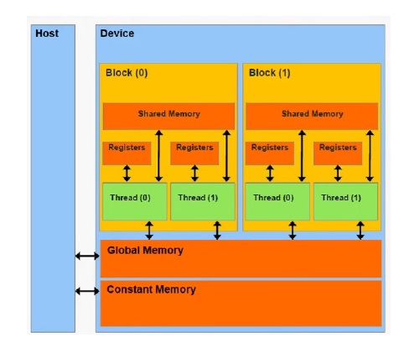
GPU
Estructura GPU
Fuente: Documentación de Nvidia

Slide 10
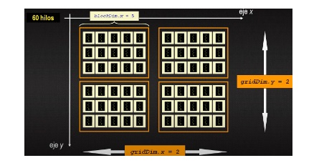
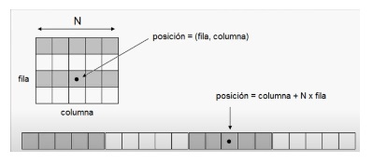
GPU
Estructura conceptual
¿Cómo localizar un hilo?
Fuente: Documentación de Nvidia

Slide 11

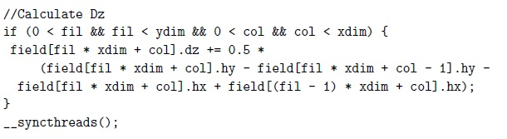
GPU
¿Cómo determinar la fila y la columna
de un hilo?
¿Cómo utilizar los hilos?

Slide 12






Tecnología utilizada

Slide 13
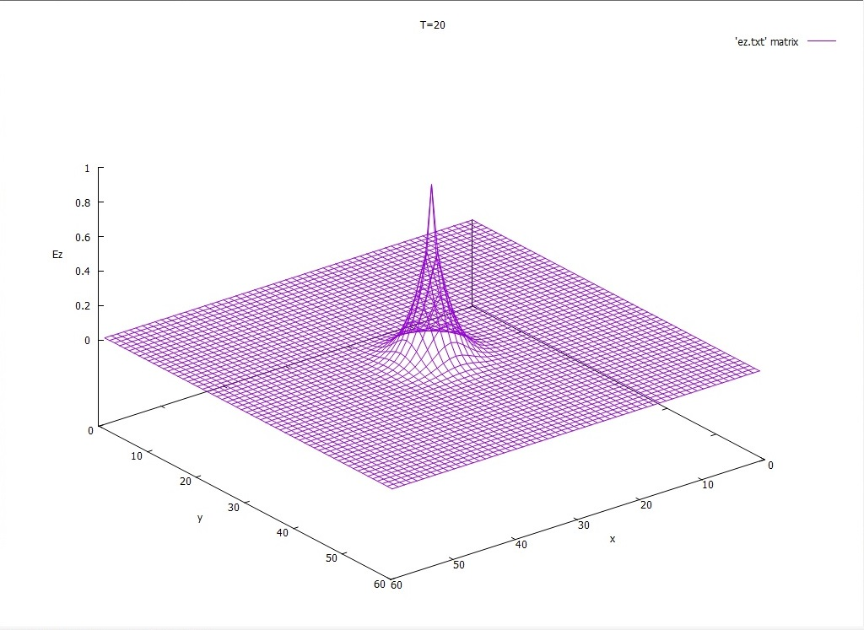
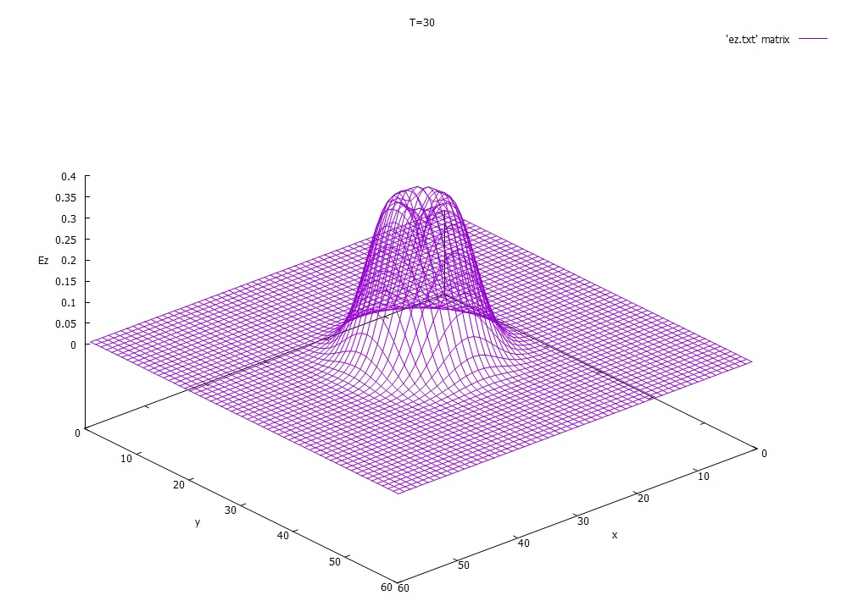
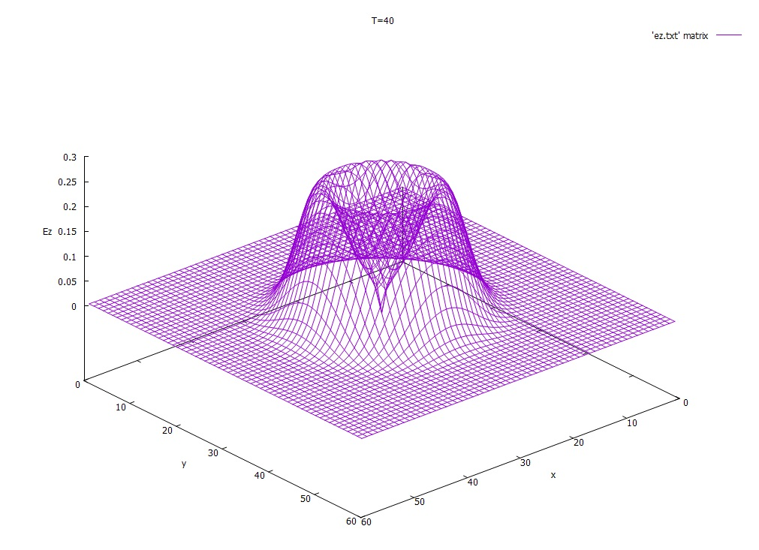
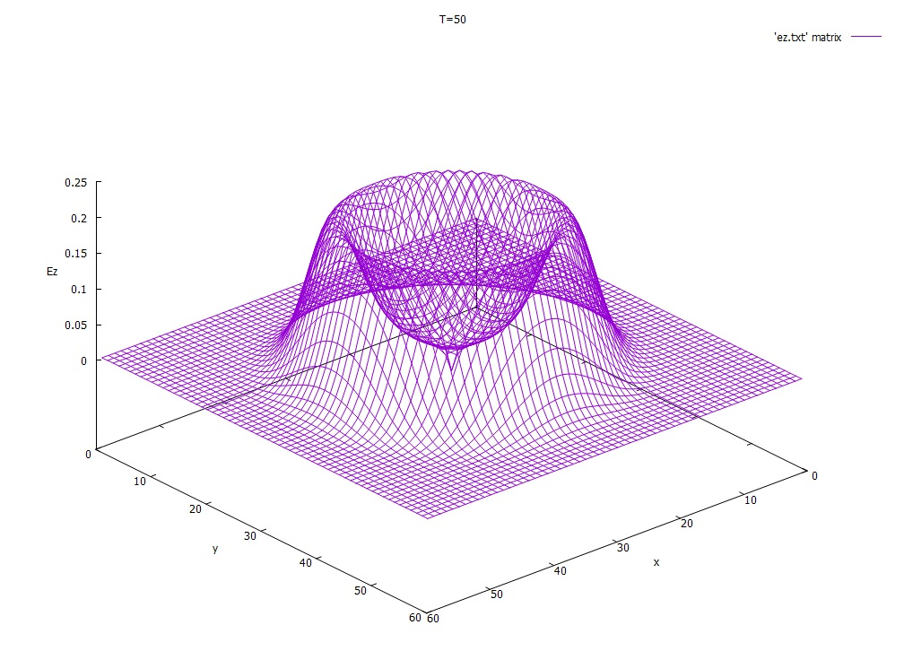
RESULTADOS

Slide 14
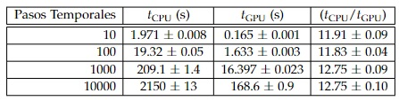
RESULTADOS
Relación pasos temporales y velocidad de cómputo
Speed up medio de x12.3 ± 0.5

Slide 15
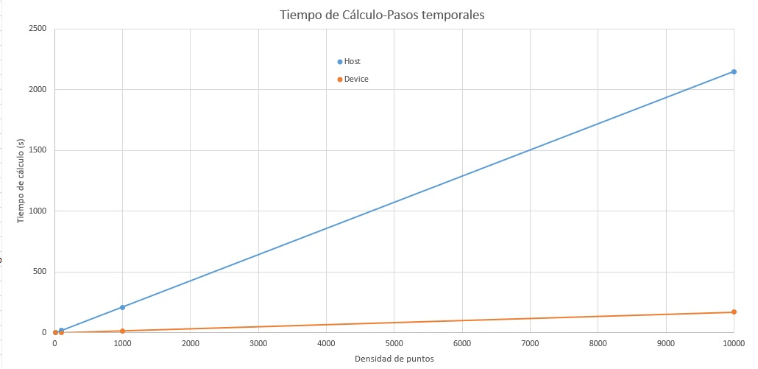
RESULTADOS

Slide 16
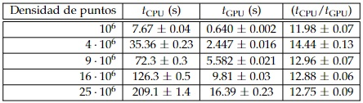
RESULTADOS
Relación densidad de puntos y velocidad de cómputo
Speed up medio de x13 ± 0.9

Slide 17
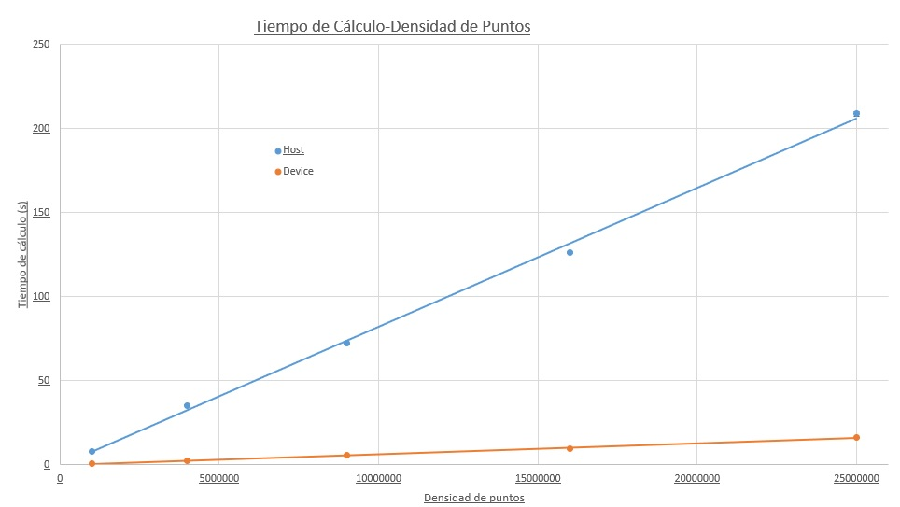
RESULTADOS

Slide 18
CONCLUSIONES
-Implementación de un algoritmo generado para CPU en GPU, obteniendo los mismos resultados.
-Mejora en la velocidad de cálculo de x12.6. Lo que se ejecuta en 600 s (10 horas) en CPU, en GPU se calcula en 48 minutos.

Slide 19
FIN
MUCHAS GRACIAS

